Slide 1

PHÒNG GD & ĐT QUẬN LONG BIÊN
MÔN TIẾNG VIỆT – LỚP 1

Slide 2



Slide 3
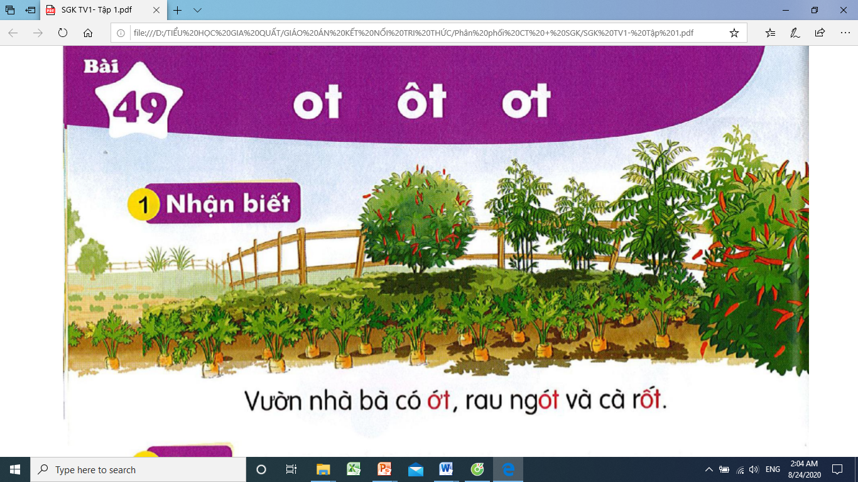
V­ưên nhµ bµ cã ít, rau ngãt vµ cµ rèt.
¬t
ot
«t

Slide 4

Bài 49: OT ÔT ƠT (tiết 1)

Slide 5


Slide 6
«
t
­¬
«t
­¬t
ot
t
t
o
ng
ot
ngãt
ot
ot
ît
ngät
vãt
èt
thít
cét
tèt
ít
vît
ét

Slide 7
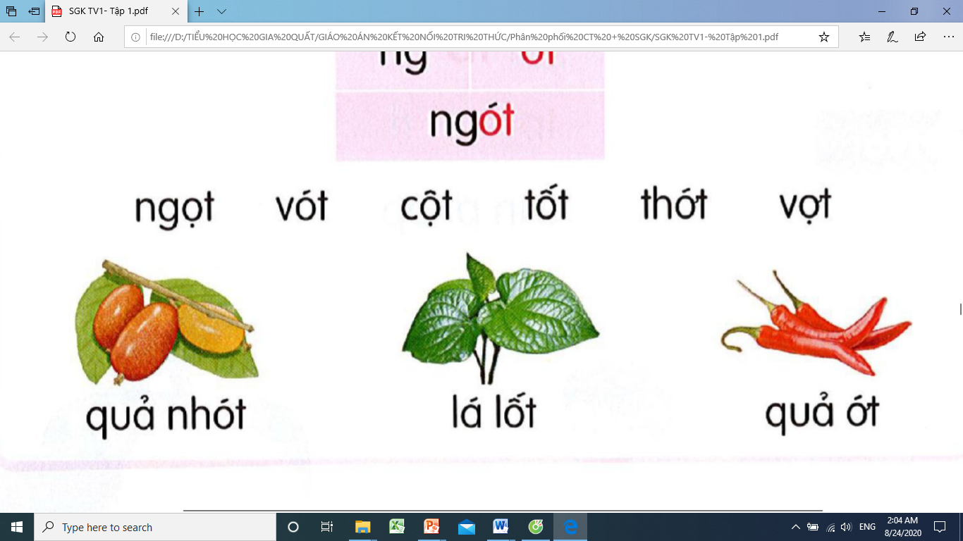
qu¶ nhãt
l¸ lèt
qu¶ ít

Slide 8
ot
«t
­¬t
ng
ot
ngãt
ngät
vãt
cét
tèt
thít
vît
qu¶ nhãt
l¸ lèt
qu¶ ít

Slide 9


Slide 10


Slide 11

3
Vieát

Slide 12

3
Vieát

Slide 13

3
Vieát

Slide 14

VIẾT TỪ

Slide 15
lá
lō

Slide 16
Ǖίả
ė

Slide 17


Dặn dò và định hướng tiết học sau

